Slide 1
Тема 14 ОТОБРАЖЕНИЕ ГРАФИЧЕСКОЙ ИНФОРМАЦИИ
Как происходит отображение на экране
Какие графические средства представляет Delphi пользователю
примеры

Slide 2
Как рисуются картинки
Любое изображение на экране дисплея формируется из набора светящихся точек, получивших название пиксели.
Процесс отображения осуществляется с помощью специальной микросхемы называемой графическим адаптером.
Работа графического адаптера осуществляется под управлением специальной программы - драйвера.
Адаптер содержит порты ввода-вывода информации, оперативную память в которой помещается таблица, содержащая информацию о каждом светящемся на экране пикселе (его координате, цвете, яркости).

Slide 3
Координаты пикселей
0
p_{x}
x_{max}
x_{p}
0
p_{y}
y_{max}
y_{p}
Поле из пикселей canvas
Разрешающая способность ≥800×600

Slide 4
Графические средства предоставляемые Delphi пользователю
Рисование картинки в системе Delphi происходит в рамках создаваемого проекта на форме.
Наиболее удобно для этого использовать компоненты Image (Addition)или Paintbox (Sistem). Можно рисовать непосредстввенно на форме.
Компоненты Image и PaintBox представляют собой выделенный на форме прямоугольник с канвой, на которую можно наносить изображения. Размеры прямоугольника в пикселях определяются на этапе проектирования.
Основное достоинство Image – это возможность записывать и считывать нарисованную картинку в файл.

Slide 5
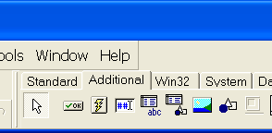
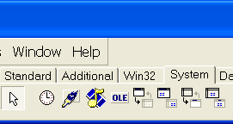
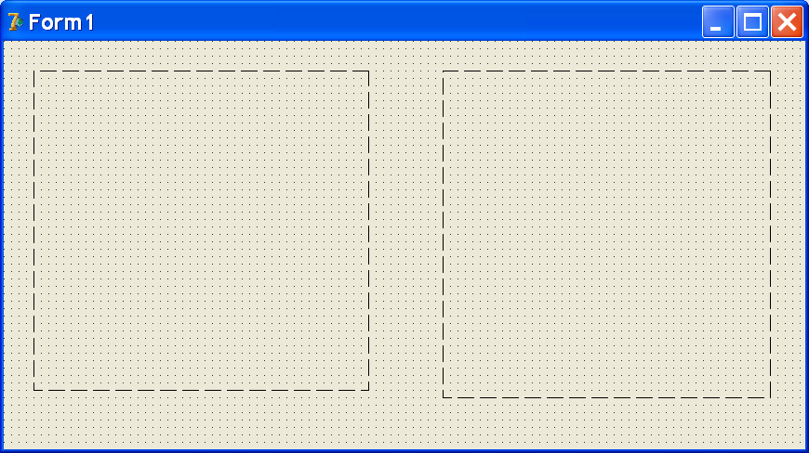
px
px
py
py
Image
Paintbox

Slide 6
Класс TCanvas
предоставляет в ваше распоряжение таблицу пикселей с координатами
pxmax:=Image1.Width; pymax:=Image1.Height;
Вместе с набором графических инструментов
Рисование начинается с очистки фона окна:
Image1.Picture:=Nil;
или
Image1.Canvas.Brush.color:=clWhite; (clGreen)
Image1.Canvas.Rectangle(0,0,pxmax,pymax);

Slide 7
Рисование по точкам
Оператор - Установить цвет выбранного пикселя
Image1.Canvas.Pixels[px, py]:=ClBlack;
Можно начинать рисовать по точкам:
With Image1 do begin
dp:=Height div 4;
Px0:=Width div 2;
Py0:=Height div 2;
For px:=px0-dp to px0+dp do
canvas.pixels[px,py0]:=ClRed;
For py:=py0-dp to py0+dp do
canvas.pixels[px0,py]:=ClNavy;
End;
вычертится красно-синий крест. Он будет нарисован довольно тонккими линиями, т.к. по толщине укладывается один пиксель.

Slide 8
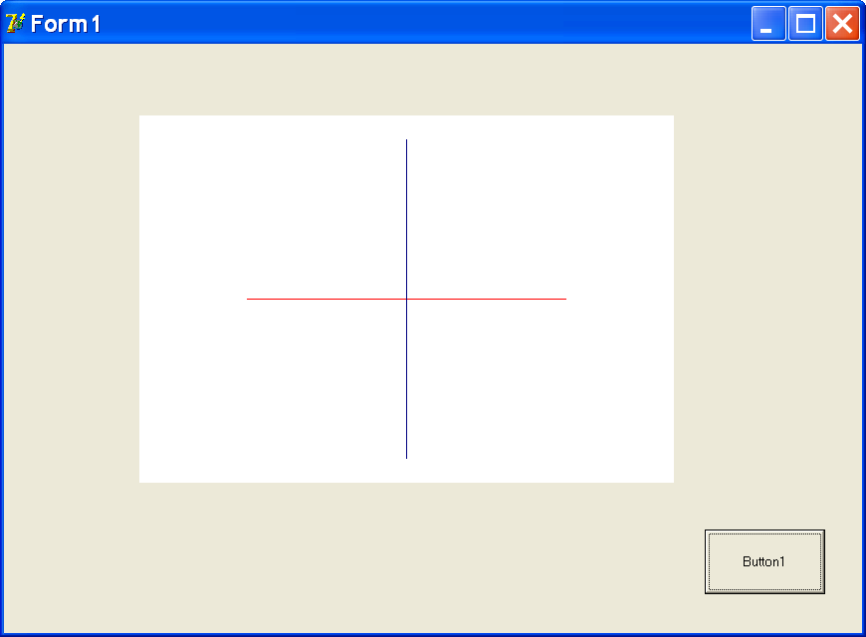

Slide 9
TPen для вычерчивания сплошных линий
TBrush для закраски замкнутых фигур
With Image1 do begin
dp:=Height div 4;
Px0:=Width div 2;
Py0:=Height div 2;
With Canvas do begin
Brush.Color:=ClGreen;
Ellipse(px0-dp, py0-dp, px0+dp, py0+dp);
Pen.Color:=ClRed;
Pen.Width:=3;
MoveTo(px0,py0-dp);
LineTo(px0,py0+dp);
Pen.Color:=ClNavy;
MoveTo(px0-dp, py0);
LineTo(px0+dp, py0);
End;
End;

Slide 10
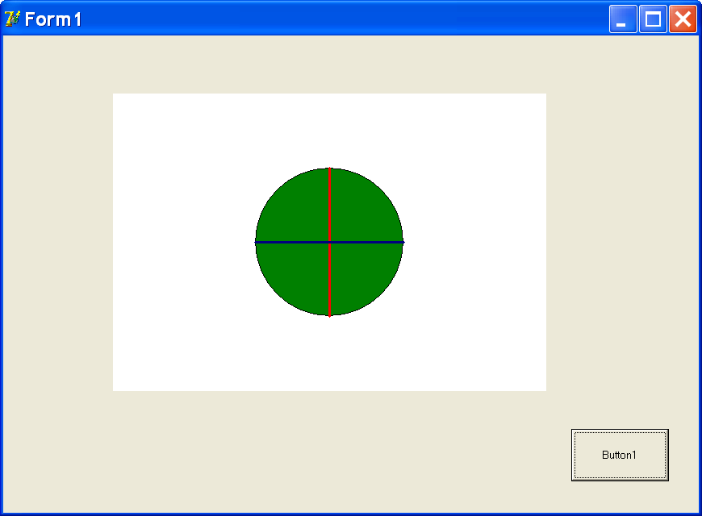

Slide 11
Рисование отдельных фигур оформляют в виде процедур
Procedure Krest(px,py,dp:integer;
color:TColor;Image:TImage);
Begin
With Image.Canvas do begin
Pen.Width:=3;
Pen.Color:=Color;
MoveTo(px,py-dp);
LineTo(px,py+dp);
Pen.Color:=Color;
MoveTo(px-dp,py);
LineTo(px+dp,py);
End;
End;
Обращение
Krest(200,200,100,Clred,Image1);

Slide 12
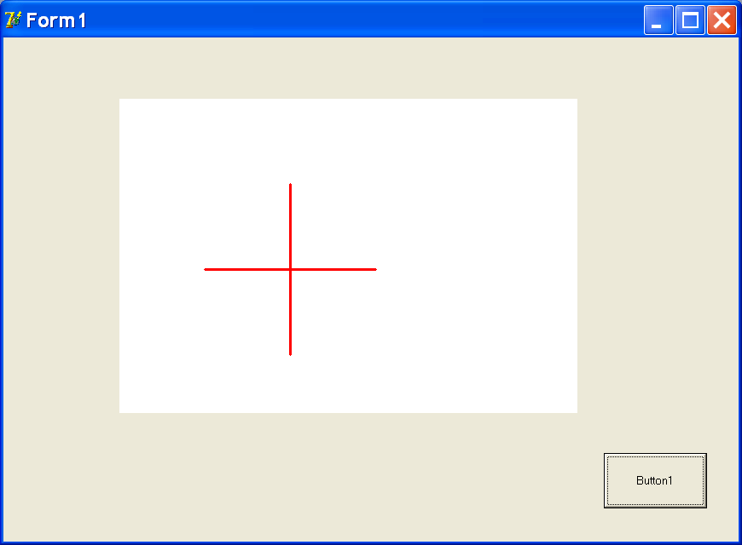

Slide 13
Круг
Procedure Sircl(px,py,R:integer;
Color1,Color2:TColor;Image:TImage);
Begin
With Image.Canvas do begin
Brush.Color:=Color2;
Pen.Color:=Color1;
Pen.Width:=4;
Ellipse(px-R,py-R,px+R,py+R);
End;
End;
Обращение
Sircl(250,250,80,Clred,ClGreen,Image1);

Slide 14
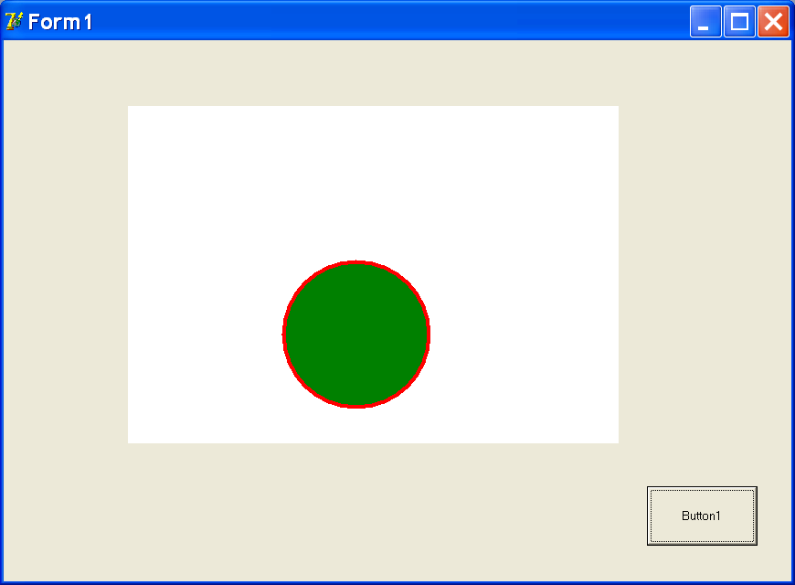

Slide 15
Рисование фигуры
Procedure ShowKrst(x,y,R:integer;C:TColor);
Begin
Krest(x,y,R,C);
End;
Стирание фигуры
Procedure HideKrst(x,y,R:integer);
Begin
Krest(x,y,R,ClWhite);//цвет фона
End.
Изменяя x,y,R легко получить анимацию

Slide 16
Анимацию проще делать на TPaintBox
Procedure Kvadrat(px,py,R:word;
color: TColor);
Begin
with Form1.PaintBox1.Canvas do begin
Pen.Color:=Color;
Brush.Color:=Color;
Rectangle(px-R, py-R, px+R, py+R);
end;
End;
Procedure ShowKv(x,y,R:word; color:TColor);
Begin
Kvadrat(x,y,R,color);
End;
Procedure HideKv(x,y,R:word);
Begin
Kvadrat(x,y,R,ClWhite);
End;

Slide 17
Движение квадратика по диагонали
Procedure MoovKv(Ro:word);
var x,y:word;
Begin x:=Ro;
repeat y:=x;
ShowKv(x,y,Ro,Clred);
sleep(100); //замедление
HideKv(x,y,Ro);
x:=x+2;
until x> Form1. PaintBox1.Width-Ro;
end;

Slide 18
Подписи на рисунках делают с помощью свойства Font и метода Textout
Canvas.Font.Color:=ClGreen;
Canvas.Font.Size:=12;
Canvas.Textout(px,py:integer;
const Text:string);
например
Canvas.Textout(200,150,’x=5’);

Slide 19
выдать на печать, вставив в нужное место отчета
Помещение картинки в отчет удобно реализовать через буфер Clipboard. Для этого следует воспользоваться методом Assing
Uses Clipbrd; //подключить библиотеку
. . . . . . .
Clipboard.Assing(Image1.Picture);
сброс в буфер

Slide 20
Задача1
Составить и оформить в виде отдельного модуля подпрограмму вывода окружности красного цвета радиуса R и отображающую точку (x,y).
Центр окружности расположить в центре области Image
Координаты левого нижнего угла прямоугольника Image установить равными (x₀, y₀) (масштаб h подобрать таким, чтобы окружность занимала примерно 2/3 от области Image).
Формальные параметры: x0,y0,R,x,y,h:real;
M :TImage

Slide 21
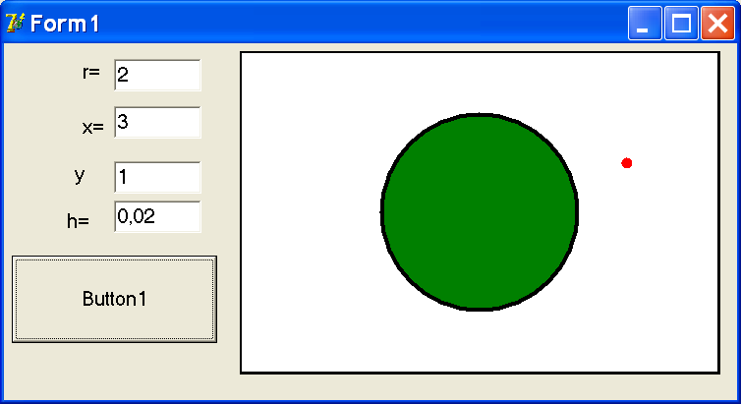
X0=0 Y0=0

Slide 22
Procedure Sircl(x0,y0,R, x, y,h:extended;
Image:TImage);
Var px,py,pR:word; xc,yc:extended;
Begin
Pxc:=Image.Width div 2; Pyc:=Image.Height div 2;
xc:=x0+h*Pxc; yc:=y0+h*Pyc;
px:=round((x-x0)/h);
py:=2*Pyc-round((y-y0)/h);
pR:=round(R/h);
With Image.Canvas do begin
Brush.Color:=ClGreen;
Pen.Color:=ClRed;
Pen.Width:=4;
Ellipse(Pxc-pR,Pyc-pR,Pxc+pR,Pyc+pR);
Brush.Color:=ClRed;
Ellipse(px-4,py-4,px+4,py+4); //точка
End;
End;

Slide 23
Задача2
Составить и оформить в виде отдельного модуля подпрограмму вывода графика функции f(x) на интервале [a, b] с шагом h=(b-a)/n с прорисовкой осей.
Формальные параметры: a, b, n, f(x), M :TImage

Slide 24
p_{xmin}
p_{xmax}
y_{max}
p_{ymin}
y
y_{min}
p_{ymax}
x_{min}
x_{max}
x

Slide 25
Вывод графика y=f(x)
hx:=(xmax-xmin)/(pxmax-pxmin);
hy:=(ymax-ymin)/(pymax-pymin);
{Вывод графика}
With Image1.Canvas do begin
Rectangle(pxmin,pymin,pxmax,pymax);
h:=(xmax-xmin)/(m-1);
x:=xmin;
y:=f(x); // Первая точка
MoveTo(Round(x/hx),Round((ymax-y)/hy));
for i:=1 to m do
begin
x:=x+h;
y:=f(x);
LineTo(pxmin+Round(x/hx),
Round(pymin+(ymax-y)/hy));
end;
end;

Slide 26
Procedure Graf(a,b,ymi,yma:extended;n,po:word;f:fun;m:TImage);
var h,x,y,hx,hy:extended;
i,pxma,pyma,pxm,pym:word;
Begin with m.canvas do begin
pen.width:=1; pen.color:=clWhite;
brush.color:=clWhite;
pxma:=m.width; pyma:=m.height;
rectangle(0,0,pxma,pyma);
pxm:=pxma-2*po; pym:=pyma-2*po;
pen.color:=clBlack;
rectangle(po,po,po+pxm,po+pym);
pen.width:=3; pen.color:=clRed;
hx:=(b-a)/pxm; hy:=(yma-ymi)/pym;
h:=(b-a)/n; x:=a; y:=f(x);
MoveTo(po,po+round((yma-y)/hy));
for i:=1 to n do begin
x:=x+h; y:=f(x);
LineTo(po+round((x-a)/hx),po+round((yma-y)/hy));
end;
end;
end;

Slide 27
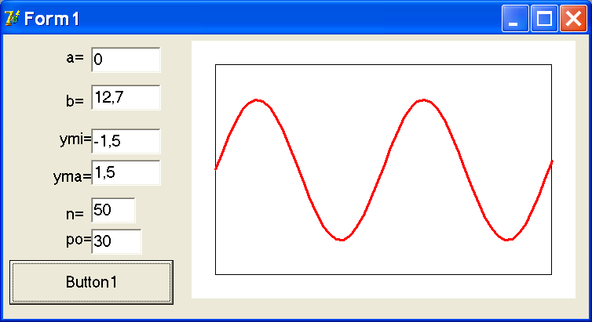
В качестве упражнения прорисуйте разметку осей и с помощью метода Textout добавьте надписи осей
xmin=…, xmax=…, ymin=…, ymax=…

Slide 28
Конец

